Slide 1
GNU/Linux, software libre para la comunidad universitaria
Software libre y
estándares abiertos
Ramón Rey Vicente
Universidad de Salamanca, 23 de octubre de 2009

Slide 2
Software libre y estándares abiertos
Historia del software libre
GNU/Linux
Software libre
Modelo de desarrollo

Slide 3
Conceptos previos
Linux
GNU/Linux
Software libre
Software comercial
Software propietario
Software privativo

Slide 4
El origen
Años 60: gran década
Beatles
LSD
Y aparece UNIX

Slide 5
UNIX (I)
Sucesor de MULTICS
Dennis Ritchie y Ken Thompson
Laboratorios Bell (AT&T)

Slide 6
UNIX (II)
Sencillo
Bien diseñado
Desarrollado en ensamblador PDP-7
No era portable

Slide 7
UNIX (III)
Para portarlo, se exigía reescritura
Se requería independencia de la máquina
El lenguaje C
UNIX se reescribió en C: portabilidad

Slide 8
UNIX (IV)
Monopolio de AT&T
Distribución “gratuita” de UNIX
Berkeley crea su UNIX BSD
Editor vi, capa de red

Slide 9
UNIX (V)
AT&T sigue con su System V
AWK
SUN desarrolla SunOS (Solaris)
Todo gracias a compartir el código

Slide 10
UNIX (VI)
1984
AT&T se divide
Puede explotar comercialmente UNIX
Restringe la distribución del código

Slide 11
Aparece GNU (I)
Richard Matthew Stallman (RMS)
Sistema GNU “GNU ́s Not UNIX”
Proyecto GNU (1983)
Free Software Foundation (1985)
Licencia GPL, para evitar restricciones
Faltaba un núcleo

Slide 12
Aparece GNU (II)
RMS crea el compilador GCC
El lenguaje C es fundamental para GNU
Sigue la filosofía UNIX

Slide 13
Filosofía UNIX
Todo es un archivo
Navaja suiza
Manual en línea
Troff

Slide 14
Qué es UNIX
Una familia de sistemas operativos
Una marca registrada (el nombre “UNIX”)
Una especificación (Single UNIX Specification)
Sistemas “tipo UNIX”

Slide 15
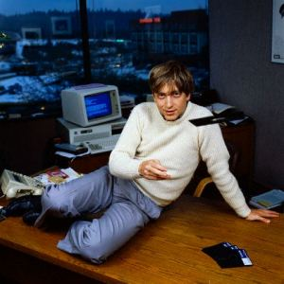
Everybody loves UNIX (I)
Incluso gente de dudosa moralidad...

Slide 16
Everybody loves UNIX (II)
MS compró licencia en 1979
Microsoft XENIX
No licenciaron el nombre UNIX
Cedieron XENIX a SCO (la original)

Slide 17
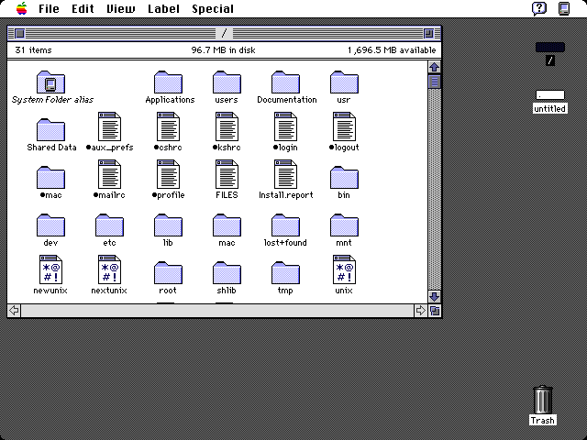
Everybody loves UNIX (III)

Slide 18
Everybody loves UNIX (IV)
A/UX (Apple UNIX)
Sistema UNIX con extensiones BSD
Interfaz gráfico de Mac OS (3.x)
1988 – 1995
Mac OS X 10.5 Leopard es UNIX´03 certificado

Slide 19
Linux
1991
Linus Torvalds
Kernel monolítico
Tipo UNIX (como MINIX)
GCC y otras herramientas GNU
Licencia GPL v2
Comunidad de desarrolladores

Slide 20
GNU/Linux vs Linux
Linux es el núcleo del sistema
Existe más software que forma el sistema
Partes importantes del Proyecto GNU
GNU/Hurd

Slide 21
Distribuciones de GNU/Linux
Variedades o “sabores”
Conjunto de software
Instalador
Sistema de paquetes
Debian: 18700 paquetes y 11 arquitecturas

Slide 22
Documetación
The Linux Documentation Project
http://www.tldp.org
TLDP-ES/LuCAS
http://es.tldp.org
La espiral
http://www.laespiral.org
Debian
http://www.debian.org/doc/

Slide 23
Software privativo
Licencias ultra-restrictivas
Instalar y usar según número de licencias
No poder ceder ni alquilar a terceros
No poder modificarlo
No poder usarlo de otra forma
No poder estudiar como funciona (ingeniería inversa)

Slide 24
Software libre
Libertad de usar el programa con cualquier propósito
Libertad de estudiar y adaptarlo
Libertad de distribuir copias
Libertad de mejora y publicación de cambios

Slide 25
Software libre vs Open Source
Open Source Initiative (1998)
Bruce Perens y Eric S. Raymond
Se centran en aspectos técnicos
Dejan de lado la “libertad”
Existe software Open Source no libre
Comparten objetivos
“Open Source” es puro marketing

Slide 26
Software libre: libertad de uso
Usarlo con cualquier propósito
Libertad de uso para cualquier persona
Libertad de uso para cualquier organización
Sin necesidad de informar a nadie

Slide 27
Software libre: libertad de estudio y adaptación
Ver el código
“Espiar” como funciona el software
Adaptarlo a las necesidades especificas

Slide 28
Software libre: libertad de distribución
En forma binaria (ejecutables)
En forma de código fuente
Modificadas o no
Licencia irrevocable
Pagando o no

Slide 29
Software libre: libertad de modificación
Acceso al código fuente
Publicación de las mejoras
La comunidad se beneficia

Slide 30
¿Es software libre?
¿Te dan las fuentes del programa?
¿Puedes modificarlas?
¿Puedes distribuir las modificaciones?
¿Puedes vender las modificaciones?
¿Debes distribuir las fuentes obligatoriamente?

Slide 31
Software libre: ventajas (I)
Expone las deficiencias del software
No hay “user lock-in”
Más competencia
Importancia de formatos abiertos

Slide 32
Software libre: seguridad
No hay puertas traseras
Los programas hacen lo que deben
Los bugs se encuentran fácilmente

Slide 33
Software libre: estándares abiertos
Entidades neutrales internacionales (IEEE, ISO)
Formatos de intercambio de información
Estándar
Estándar y formato abierto
Garantiza libertad del usuario
OpenDocument (OpenOffice.org)
NO: OpenXML (MS Office 2007)

Slide 34
OOXML es un estándar corrupto
NO ES UN ESTÁNDAR ABIERTO
Irregularidades durante el proceso
Deficiencias técnicas no resueltas
Compatibilidad inexistente con otros estándares ISO
El propio Office 2007 genera documentos no conformes al estándar
Nadie impide a Microsoft cambiar de formato

Slide 35
Estándares abiertos
HTML
XML
PDF
SQL
TCP
PCI
AGP

Slide 36
Modelo de desarrollo libre
La clave: colaboración
Alguien inicia un proyecto
Pueden usar recursos libres existentes
Se hace público y la gente colabora
Se aceptan cambios, otros no
Forks

Slide 37
Modelo de desarrollo: Catedral
Pequeños cambios
Se sigue un diseño de un ingeniero ;-)
Se guarda en secreto
Se usan muchos recursos
Sólo se accede una vez “terminado”

Slide 38
Modelo de desarrollo: Bazar (I)
Las abejas no pueden volar
El modelo Bazar “no debería” funcionar
Muchos desarrolladores
En diferentes partes del mundo
Voluntarios
Idiomas diferentes
No se sigue un diseño “per se”

Slide 39
Modelo de desarrollo: Bazar (II)
El kernel Linux
Apache
Samba
GIMP

Slide 40
Software libre: ventajas (II)
Internacionalización
Reutilización de código e ideas
Reutilización de componentes (aspell)
Rapidez de desarrollo
Robustez
Extensibilidad

Slide 41
Software libre: ventajas (III)
Soporte técnico gratuito (listas, foros...)
Soporte técnico de pago (Redhat, Novell...)
Corrección y mejora “de gratis”

Slide 42
Software libre: mitos
Caos: diferentes versiones, distros, etc.
Código fuente: ¿para qué?
Facilidad para crackers y creadores de virus

Slide 43
Software libre: licencias
Se basan en los derechos de autor
Copyleft: GPL
No Copyleft: BSD
Compatibles GPL: BSD modificada
Incompatibles GPL: BSD original, Apache 2.0

Slide 44
¿Quién gana con GNU/Linux?
Google
IBM
HP
SUN
Gana toda la industria
GNU/Linux es “middleware” neutral
Se beneficia toda la humanidad

Slide 45
GNU/Linux en el mundo (I)
Münich migra a SUSE Linux
En la red de salud pública de Cuba
China con SUN Java Desktop (*)
Brasil con sus telecentros
España: Extremadura (Linex), Andalucia (Guadalinex), Comunidad Valenciana (Lliurex), Castilla La Mancha (Molinux), Madrid (MAX)

Slide 46
GNU/Linux en el mundo (II)
Venezuela, por decreto, en la administración
Chile con Edulinux
República Dominicana
México, Gobierno GFD Linux
...

Slide 47
Más software libre
StarOffice de SUN (OpenOffice.org)
Solaris de SUN (OpenSolaris)
Java de SUN (OpenJDK)
Novell compró SUSE
PDF, un estándar ISO
Mac OS X se basa en software libre

Slide 48
Fin

Slide 49
Esta obra está bajo una licencia Reconocimiento-No comercial-Compartir bajo la misma licencia 2.5 España de Creative Commons. Para ver una copia de esta licencia, visite http://creativecommons.org/licenses/by-nc-sa/2.5/es/ o envíe una carta a Creative Commons, 171 Second Street, Suite 300, San Francisco, California 94105, USA.

